Slide 1
Gratis aangeboden door www.dms-educatief.eu

Slide 21
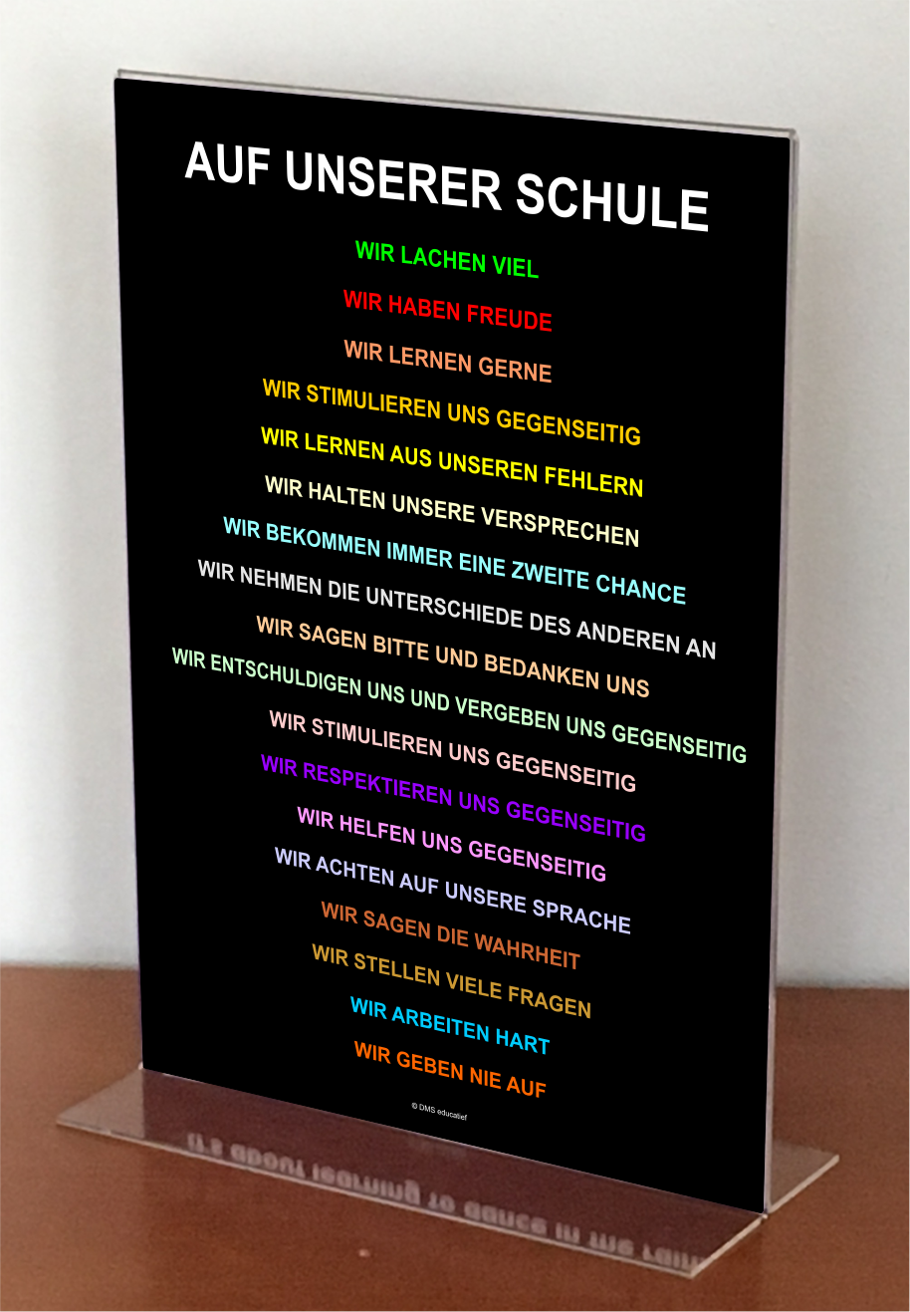
MOTIVATIE POSTER
‘AUF UNSERER SCHULE’ A3
Posterstandaard
Wisselijsten

Slide 22
DEZE POSTER IS OOK VERKRIJGBAAR IN HET NEDERLANDS EN ENGELS
Poster engels
‘AT OUR SCHOOL’ A3
Poster Nederlands
‘OP ONZE SCHOOL’ A2 en A3
Bekijk alle lesmaterialen
van DMS educatief

